Slide 1
バックグラウンド処理

Slide 2
ActionScript3.0の性質
シングルスレッド
  時間のかかる処理を行うと他の操作ができなくなってしまう
RSSフィード受信
RSSフィード受信
この間操作できない
エントリー表示
この間操作できない

Slide 3
ActionScript3.0の性質
イベント駆動
  イベントの発生時の連続的な処理が制御しにくい
ＸＭＬ受信
RSSフィード受信
ＸＭＬ受信完了
ＲＳＳフィード受信完了
addEventListner
addEventListner
ＸＭＬ保存
RSSフィード保存

Slide 4
擬似マルチスレッドで処理分散
ActionScript Thread Library（そうめん）
  同時に複数の処理の流れを擬似的に作る
  イベントを意識せずに同期的に処理が書ける
RSSフィード受信
実際にはEnterFrameで
処理をスイッチしている
エントリー表示

Slide 5

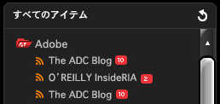
擬似スレッドを使う時のポイント
できるだけ処理を小さな単位で分散させる
  1つの処理に時間がかかると操作がもたつく
  ADBでは、受信したフィードの1件毎のエントリー保存処理をスレッド化
バッググランドが処理中であることを知らせる
  RSS受信通知をポップアップ
  RSS受信中はアイコンをアニメーション
ポップアップ→
←アニメーション

Slide 6
オンライン／オフライン
オフライン時は、バックグラウンドの受信処理を待機させる
  受信エラーが発生した時は待機モード
ネットワークをモニターしてオンラインになった時に再会させる
  URLMonitorを使ってステータスの変化をチェック
ネットワーク状態を意識せずに使えるように最初から設計しておく
  オフラインで使えるように必要な情報はDBに格納する

Slide 7
システムスレッド
Adobe AIRランタイムは1つのアプリケーションスレッドで動作
  画面の描画や操作時の処理などはこのスレッド内で処理される
画像の読み込みやWebサービスへのアクセスはシステムスレッドとして動作
  ローレベルの処理は別のシステムスレッドとして複数実行することができる
アプリケーションスレッド
システムスレッド
システムスレッド
システムスレッド

Slide 8
データベースアクセス

Slide 9
初期データ
初期データを実行時に生成すると時間がかかる場合
  予めデータベースファイルをアプリケーションに同梱しておく
  初回起動時にファイルコピーして利用する
  PDFのセクション情報を初期データとして埋め込んでおいた

Slide 10
更新系のパフォーマンス
INSERT/UPDATE/DELETEなどの更新系処理では、トランザクションを利用する
  BEGIN -> INSERT(100回) -> COMMIT
 | １００件 INSERT | １０００件 INSERT
トランザクションなし | 5875msec | 151953msec
トランザクションあり | 63msec | 282msec

Slide 11
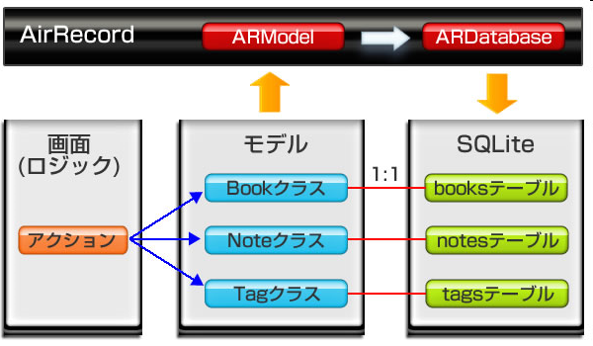
VIEWとMODELの分離
ActiveRecordのパターンを使う
  テーブルと1:1のモデルを用意
  データベースのアクセスを抽象化してライブラリ側で行う
  画面側がシンプルなコードになる

